Slide 1





Совещание отделения по ЕНД КУМО
«День отделения»
27 февраля 2026 г.

Slide 2
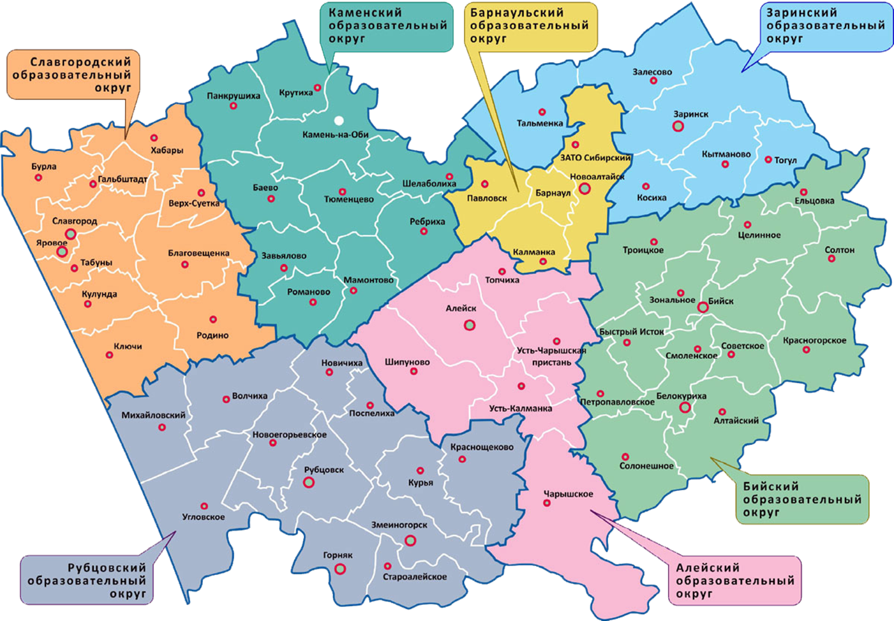



Заринский образовательный округ
dayseducaltai.ru

Slide 3





Центр «Точка роста» как пространство для развития и самореализации обучающихся и педагогов Заринского образовательного округа
Шалофастова Елена Владимировна,
руководитель Заринского
образовательного округа по ЕНД, учитель географии и химии МКОУ «Ларичихинская СОШ» Тальменского района

Slide 4
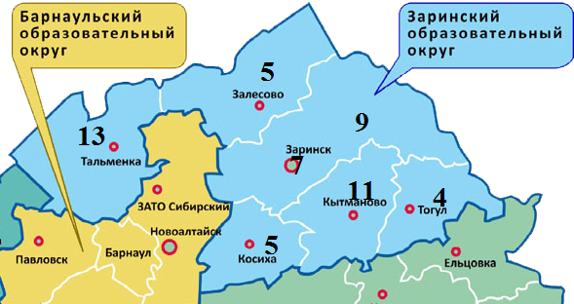
Описание
ТЕКСТ ЗАГОЛОВКА (ИНФОГРАФИКА)
35%
Описание
Описание Описание Описание Описание Описание Описание Описание Описание Описание Описание Описание Описание Описание Описание Описание Описание Описание Описание Описание Описание Описание Описание Описание Описание Описание Описание Описание Описание Описание Описание Описание Описание Описание Описание Описание Описание
45%
20%
Описание

Slide 5


Задачи и функции Центров «Точка роста»
совершенствование условий для повышения качества образования в общеобразовательных организациях, расположенных в сельской местности и малых городах;
расширение возможностей обучающихся в освоении учебных предметов и программ дополнительного образования;
практическая отработка учебного материала по учебным предметам, в том числе таким как «Физика», «Химия», «Биология», на современном оборудовании.

Slide 6







Заочный региональный конкурс «Точка роста»: наши достижения». - 2024
Номинация: «Путеводитель по «Точкам
роста» Алтайского края».
МБОУ Дмитро-Титовская СОШ Заринский район
МБОУ Кытмановская СОШ № 1
МБОУ «Налобихинская СОШ им. А.И. Скурлатова» Косихинский район
МКОУ « Тальменская СОШ № 1»
МКОУ «Тальменская СОШ № 2»
МБОУ «Тальменская СОШ № 3»
МБОУ «Тальменская СОШ № 5»
МБОУ «Тягунская СОШ» Заринский район

Slide 7
На площадках «Точки роста» проходит много мероприятий, в которых задействовано большое количество детей.
Дети увлечены конструированием, созданием
различных проектов, командной работой, общением друг
с другом.
Заинтересованность внеурочной деятельностью, дополнительным образование м может стать базой для будущей профессии, хобби, увлечения на долгие годы.
Оборудование центра «Точка роста» с успехом используется не только во внеурочной деятельности, но и во время уроков физики, химии, биологии, географии
ИНТЕРЕС
ПРИМЕНЕНИЕ
ЗАКРЕПЛЕНИЕ
Описание Описание Описание Описание Описание Описание Описание Описание Описание Описание Описание Описание Описание Описание

Slide 8
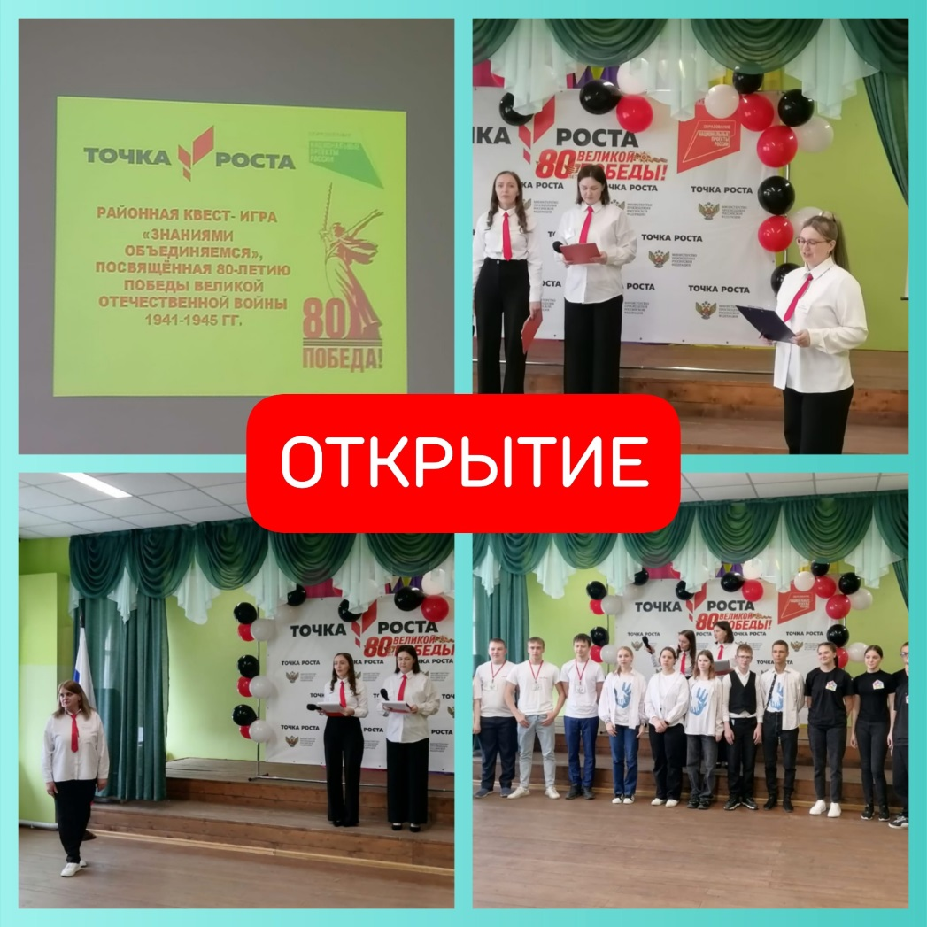





Уровни мероприятий для обучающихся центра «Точка роста»
Муниципальный
Отчетные мероприятия,
квест-игры,
школьные конференции
Региональный
региональный конкурс «Изобретариум»
краевая квест-игра «Знанием объединимся!»
Региональный конкурс «На перекрестке наук»
региональный конкурс «На пути к науке»
Всероссийский
АгроНТРИ

Slide 9



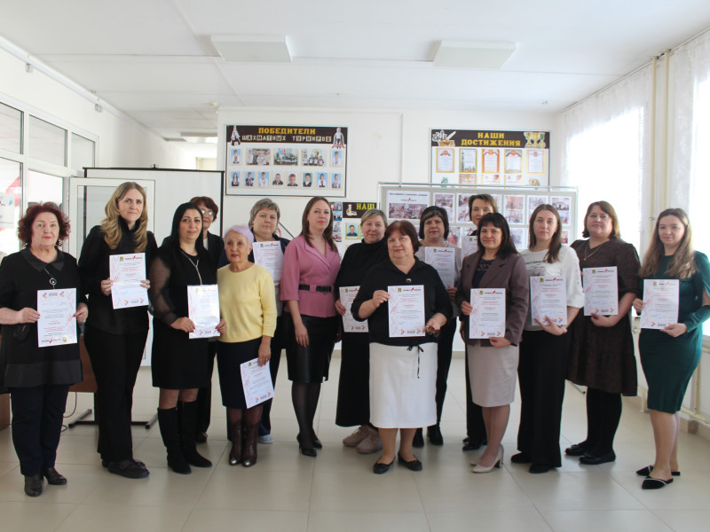


Центр «Точка роста» как пространство для самореализации педагогов
Тезис
Описание Описание
Описание Описание Описание Описание

Slide 10
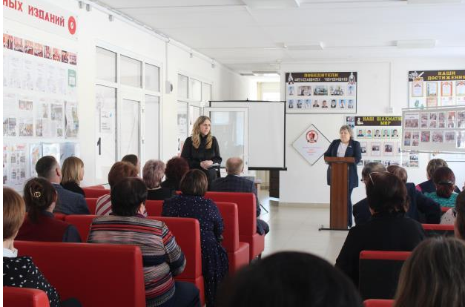
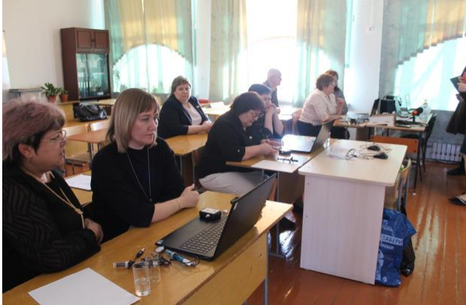
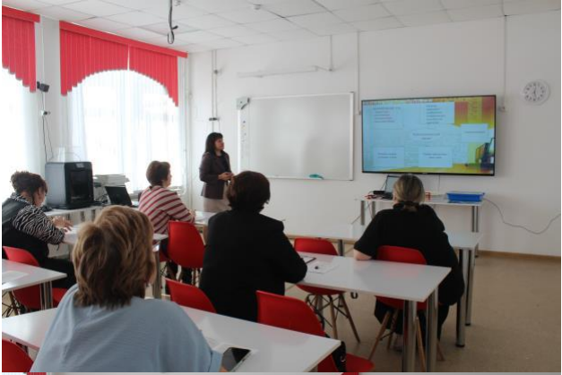
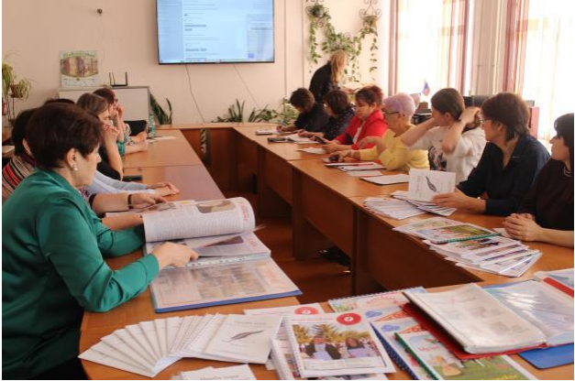
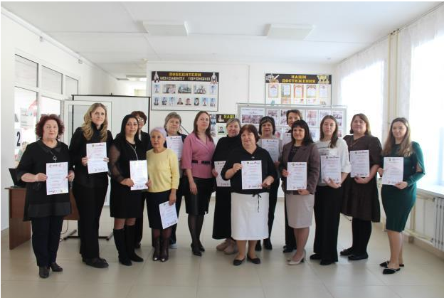
I Муниципальный фестиваль
Центров «Точка роста»: «Точка роста – территория
успеха». Тальменский район
Тезис
Описание Описание Описание Описание
Тезис
Описание Описание Описание Описание

Slide 11


5 марта 2026 года, в 9.20 часов, на базе МКОУ «Тальменская СОШ №6» состоится II Муниципальный фестиваль Центров «Точка роста»: «Точка роста – территория успеха».
ЦЕЛИ ФЕСТИВАЛЯ:
Тематические секции
✓«Экспериментальная технология»;
✓«Робототехника»;
✓«Естественно - научное образование сегодня»;
✓«Историческое просвещение молодого поколения»;
✓«Педагогическое сопровождение индивидуальной проектной деятельности»
✓«Организация проектной и исследовательской деятельности младших школьников».
- выявление лучших практик Центров «Точка роста» Тальменского района Алтайского края;
- мотивация педагогов к
научно-методической и инновационной деятельности;
- развитие творческих связей между педагогами Центров «Точка роста» образовательных учреждений Тальменского района;
- создание условий для развития профессиональных компетенций педагогов.

Slide 12




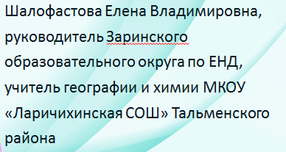




КОНТАКТЫ
larena1970@mail.ru
+7 9237505705

Slide 13




Спасибо
за внимание!
dayseducaltai.ru

